Slide 1
第二讲：经济学的诞生与经济自由主义思潮的演变

Slide 2
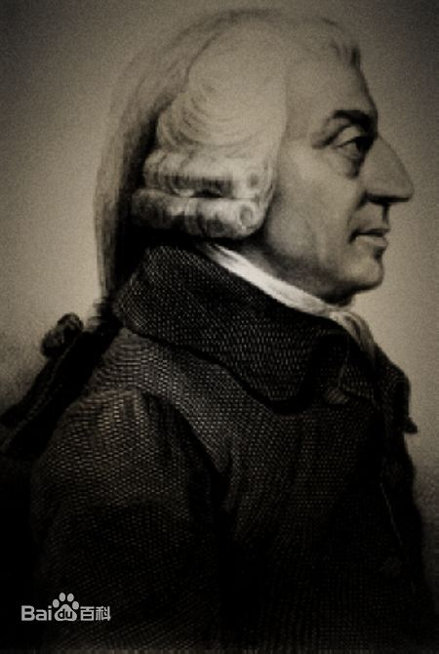
斯密其人
斯密（1723～1790）所处的时代是英国手工业向技术机器生产过渡的时期，1705年牛考门的引擎已经出现，1733年约翰·凯的飞梭发明成功，1767年哈格里夫发明改良了纺织机，1771年亚克来成功地发明了先以马力、后以水力为动力的辗转纺织机。1778年瓦特的蒸汽机出现，不久应用于纺织业。英国工业革命实际上是从1760年开始的，一至延续到19世纪初期。
斯密14岁就考入格拉斯哥大学，先后学习道德哲学、伦理学、数学、自然法学和政治经济学。

Slide 3
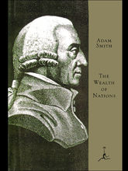
1740年17岁时便被送往牛津大学学习希腊和拉丁经典学说、外语、文学和哲学。1748年接受了爱丁堡大学聘请讲授修辞学和文学。1751年转到格拉斯哥大学任教，担任逻辑学和道德哲学讲座。后兼任大学教务长，副校长职务。
他讲道德哲学的范围共分四部分：神学；伦理学；法学；政治学。政治学包括贸易、价格、国家收入、税收等等有关经济理论和财政问题方面的内容。一直到1764年以后他才开始专门从事于政治经济学方面的研究和著作。

Slide 4
斯密最具色彩的个性是心不在焉：在他真的产生了浪漫情怀的时候他可能在舞会上认不出他的舞伴；在他带着访问者参观鞣皮厂解释他的劳动分工优势理论时他可能会掉进鞣皮坑里；他沏茶时他可能会把黄油面包放进茶壶里然后抱怨饮料的味道太差；早晨起来他在他的花园里用力吸入新鲜空气在一阵沉思默想之后，才发现自己穿着睡袍已经到了离家15英里以外的地方了；在任海关专员时他无数次受到持枪敬礼的礼遇，可能是试图回礼，他用手杖表演了一番精心的操练。

Slide 5
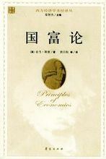
《国富论》的结构
第一篇题为《论劳动生产力增加的原因并论劳动生产物自然而然地分配给各阶级人民的顺序》，在本篇中他一开始就分析了作为增进国民财富的决定因素之一的分工，随后分析了交换、货币和交换价值，论述了产品的分配，即工资、利润和地租。
第二篇题为《论资财的性质及其蓄积和用途》，讨论的主题是促进国民财富增长的第二个积极因素－－资本的性质、积累和用途，特别强调了不断积累资本与合理利用资本的极端重要性。

Slide 6
第三篇题为《论不同国家中财富的不同发展》，对近世欧洲各国经济发展的历史经验和教训进行了考察和总结。
第四篇题为《论政治经济学体系》，是对政治经济学发展过程的最早的理论概括。
第五篇题为《论君主或国家的收入》，属于财政学问题，分析和论述了国家的支出、收入和公债等理论问题，提出了财政史上著名的公平、确定、便利、经济四大税收原则，研究了国家财政对国民财富发展的影响。

Slide 7
经济自由主义的政策主张
“各个人都不断地努力为他自己所能支配的资本找到最有利的用途。固然，他所考虑的不是社会的利益，而是他自身的利益，但他对自身利益的研究自然或者毋宁说必然会引导他选定最有利于社会的用途。” “每个人改善自身境况的一致的、经常的、不断的努力是社会财富、国民财富及私人财富所赖以产生的重大因素。”

Slide 8
“他通常既不打算促进公共的利益，也不知道他自己是在什么程度上促进那种利益。……由于他管理产业的方式目的在于使其生产物的价值能达到最大程度，他所盘算的也只是他自己的利益。在这场合，象在其他许多场合一样，他受着一只看不见的手的指导，去尽力达到一个并非他本意想要达到的目的。也并不因为事非出于本意，就对社会有害。他追求自己的利益，往往使他能够比在真正出于本意的情况下，更有效地促进社会的利益。”

Slide 9
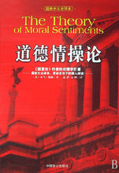
“每一个人，在他不违反正义的法律时，都应听其完全自由，让他采取自己的方法，追求自己的利益，以其劳动及资本和任何其他人或其他阶级相竞争。”
他认为政府是个没有效率的管理人，因为它的一些工作人员是疏忽而浪费的，对行政管理工作并不直接感到兴趣，徒耗公币而已。他感叹地说，如果土地的管理交给政府，将得不到现有产量的四分之一。

Slide 10
他认为垄断的消极作用有二：一是“独占乃是良好经营的大敌。”而出色的经营必然来自“自由和普遍的竞争。”因为“自由和普遍的竞争，势必驱使各个人，为了自己而采用良好的经营方法。”
二是独占违反了资本流向的自然驱使，使资本时而流向享有独占收入的特殊贸易，时而又限制这种贸易，其结果将破坏国家一切产业部门的自然均衡。

Slide 11
国家的职能
“每一个人，在他不违反正义的法律时，都应听其完全自由，让他采用自己的方法，追求自己的利益，以其劳动及资本和任何其他人或其他阶级相竞争。这样，君主们就被完全解除了监督私人产业、指导私人产业、使之最适合于社会利益的义务……按照自由的制度，君主只有三个应尽的义务……第一，保护社会，使其不受其他独立社会的侵犯。第二，尽可能保护社会上每个人，使不受社会上任何其他人的侵害或压迫，这就是说，要设立严正的司法机关。第三，建设并维持某些公共事业和某些公共设施。”

Slide 12
劳动价值论
什么是衡量商品交换价值的尺度？ “劳动是衡量一切商品交换价值的尺度。” 劳动是二重的：既是生产商品时耗费的劳动，又是商品在交换中购买后支配的劳动：“任何一个物品的真实价格，即要取得这种物品实际上所付出的代价，乃是获得它的辛苦和麻烦。对于已得此物但愿用以交换他物的人来说，它的真正价值，等于占有它而能自己省免并转加到别人身上去的辛苦和麻烦。……所以，对于占有财富并愿用以交换一些新产品的人来说，它的价值，恰恰等于它使他们能够购买或支配的劳动量。”

Slide 13
斯密的教条
商品价值的表现，斯密认为有三种形式，一种商品的价值可以表现为另一种商品，可以表现为一定量他人劳动，也可以表现为一定量的货币。
斯密认为劳动决定价值的规律只适用于简单商品生产，不适用于资本主义社会。他感到耗费劳动决定价值同购买劳动决定价值之间有矛盾，特别是感到在资本主义社会中二者量的不等，便抛弃了劳动价值论转为收入构成价值论：“工资、利润和地租，是一切收入和一切可交换价值的三个根本源泉。”

Slide 14
随着社会的进步，劳动已经不是惟一决定价值的因素了，借助劳动、土地和资本生产出来的物品的价值不仅包括劳动的报酬，而且也包括资本和土地的报酬。所以，一旦开始在生产过程中运用资本，以及土地成为私有财产，商品的价值本身就转换为一种生产成本理论。
分配理论：工人－工资；资本－利润（利润是随着资本的出现而出现的，它是工人劳动创造的价值的一部分，又是资本的报酬）；土地－地租（地租是工人创造价值的一部分，是使用土地的代价或自然报酬）。

Slide 15
生产劳动与非生产劳动
生产劳动是生产资本和商品的劳动，凡是能增加物的价值的劳动称之为生产劳动；不能增加物的价值的劳动称之为非生产劳动。非生产劳动仅提供个人服务，不能生产价值和任何物品的劳动。
生产劳动部门包括农业、制造业、批发商业、零售商业；除此之外从事其它职业的人都是非生产性劳动。
斯密主张节俭以积累资本，主张减少非生产者的人数，以减少非生产性开支来增加生产性劳动的支出，以增加国民财富。

Slide 16
国际分工理论
国际的分工和自由贸易，正如国内的分工和自由交换一样能促进劳动生产力的发展，使交换双方都能得到好处。每个人把自己的劳动用来生产他最擅长生产的东西，然后用他交换自己所需要的别人擅长生产的东西，花费最少，比他去生产自己所需要的一切东西更有利。
每个国家都根据自己的条件发展最擅于生产的部门，劳动生产率就高，成本就低，劳动和资本都会得到正确的分配和运用；这样去进行自由贸易，就能用最少的花费换会更多的东西，就能增加国民财富。

